Slide 1
Stammtisch SFF München: Geografische Hilfen, Karten bei der sudetendt. Familienforschung
Sudetendeutsche Familienforschung www.vsff.de
Werner H. Honal beirat4@vsff.de MÜNCHEN HdO. 15. Nov. 2024
Screenshot speichern, mit GIMP bearbeiten
a) Karte Č 19. Jhd. b) Namenskarte ww c) Namenskarte ČR
K 1
2) Sonderkarten suchen und nützen, z. B.
2a) Ostsiedlung , 2b) Sprachenkarten
3) Interaktive Karten verwenden
a) Gebietsarchive ČR, b) Beispiel Petersberg

Slide 2
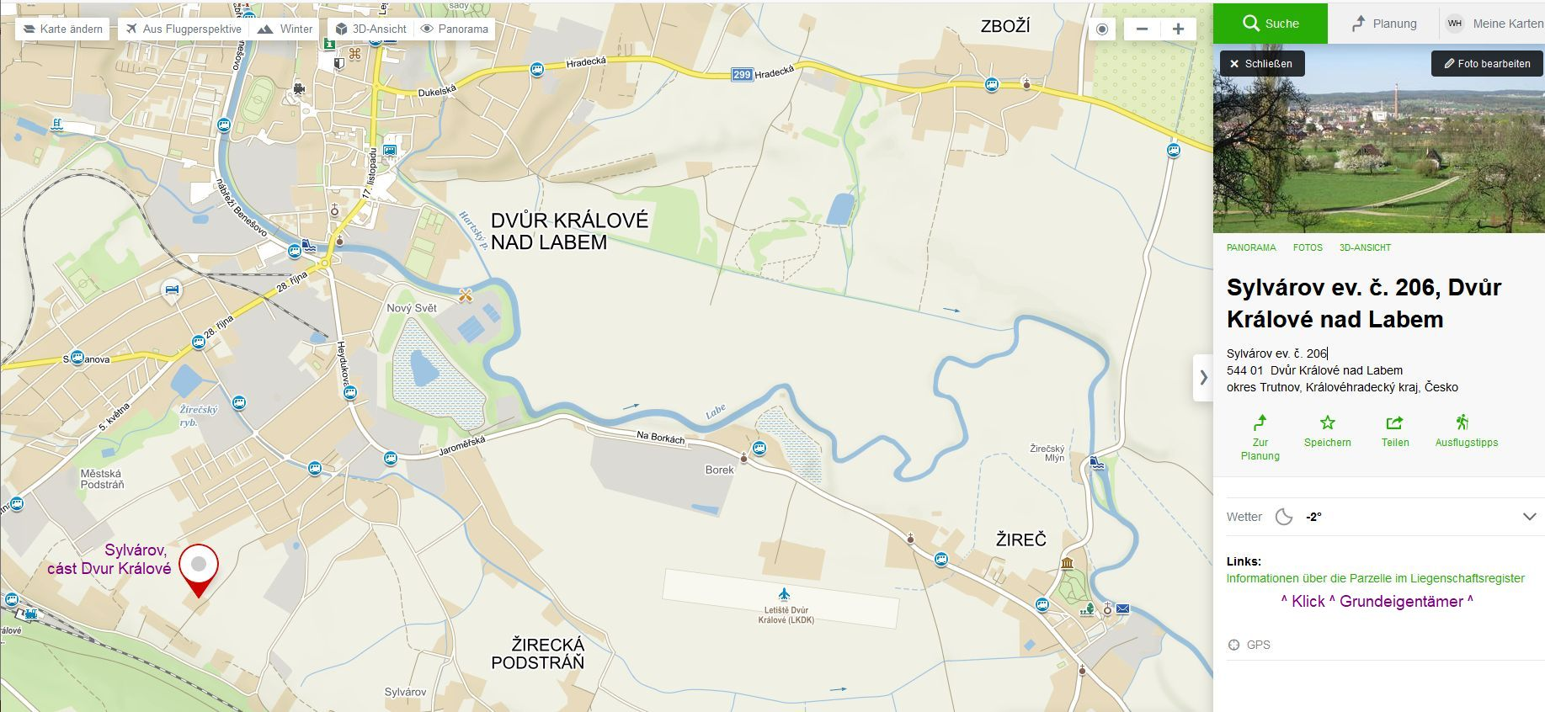
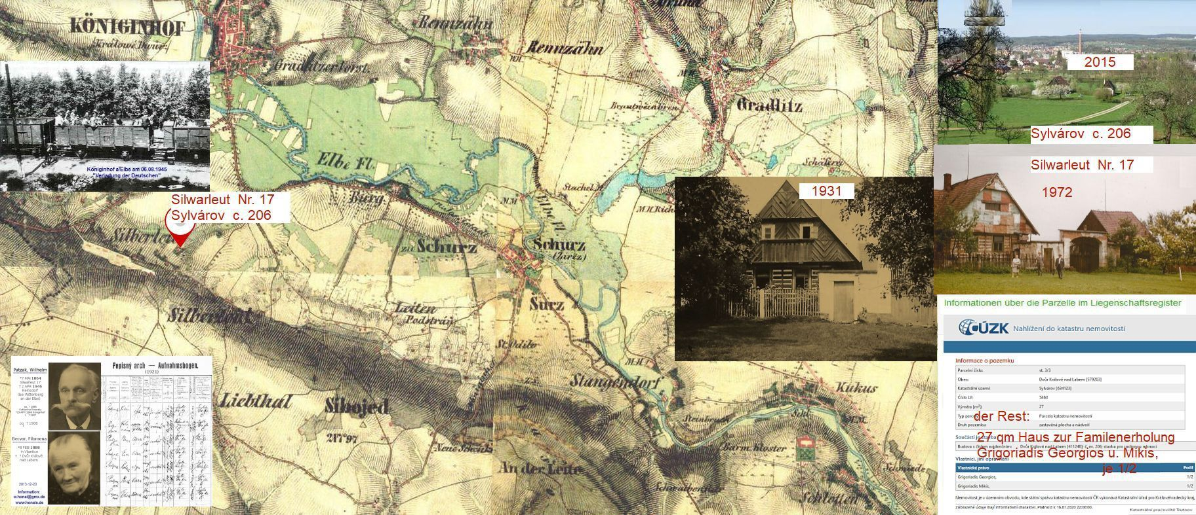
1) Screenshot vorhandener Karten; a) z.B.Silwarleut Wikip. → Sylvárov aus www.mapy.cz, 19. Jhdt.,
1a)

Slide 3
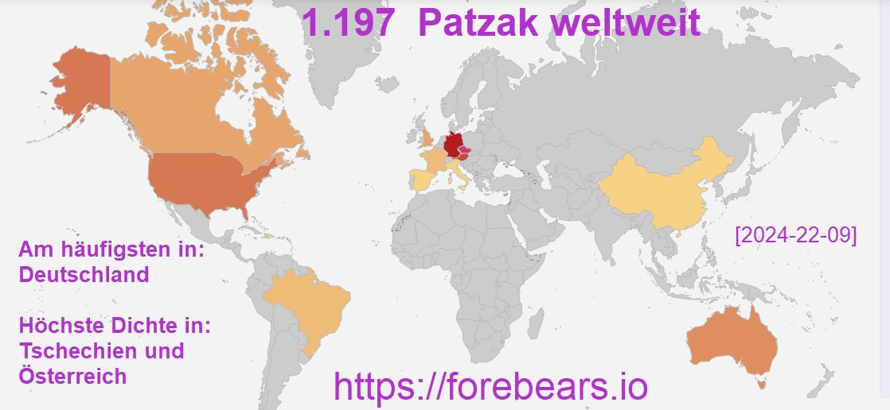
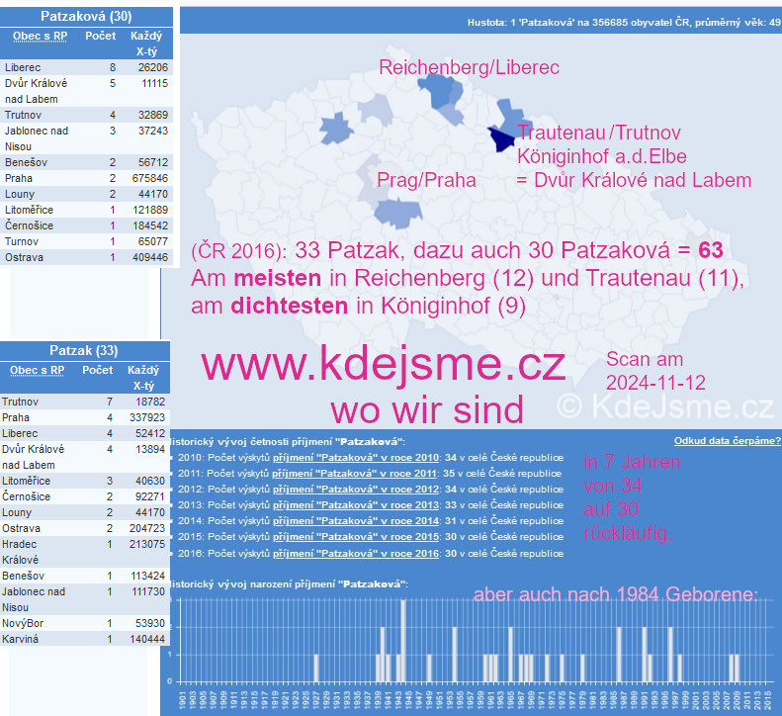
1 b)sudetendt. Familien, weltweit
z. B. Patzak
E 1a

Slide 4
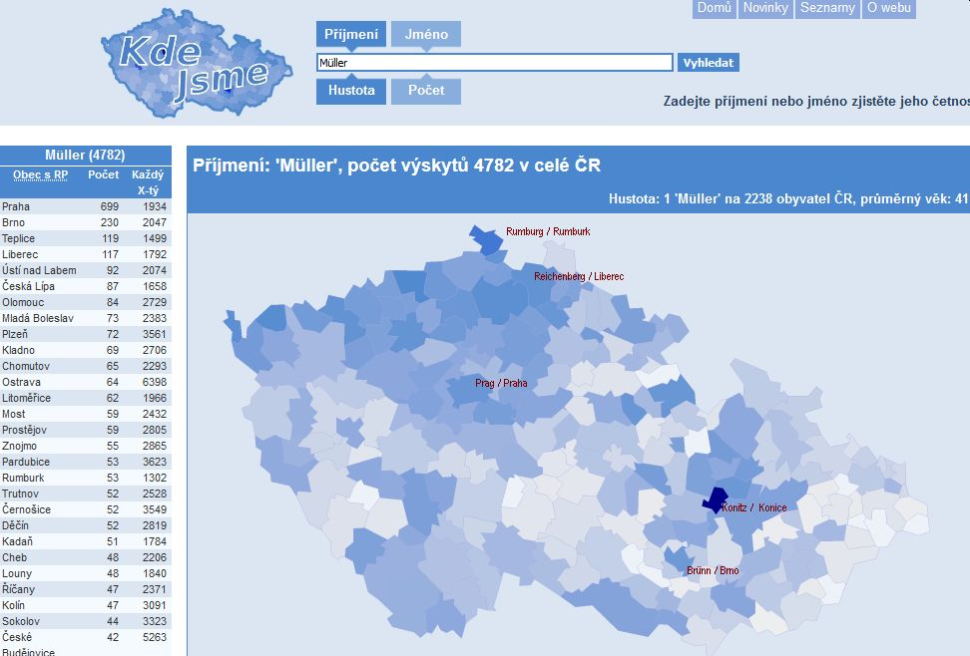
1 c) Deutsche Familiennamen bei Tschechen
In der Folge lebten in Böhmen Deutsche mit Tschechen zusammen; nicht selten gab es auch "bi-ethnische" Heiraten und in der weiteren Folge dazu, dass auch Tschechen deutsche Namen führten.
1 c)
Der häufigste Familennamen in D - Müller - existierte im Jahr 2016 in Tschechien
9.514 mal, männlich Müller (4782) und weiblich Müllerová (4732)
Quelle: https://www.kdejsme.cz/
Müller gibt es in dieser Schreibweise mit ü, 12 mal häufiger als mlynář

Slide 5
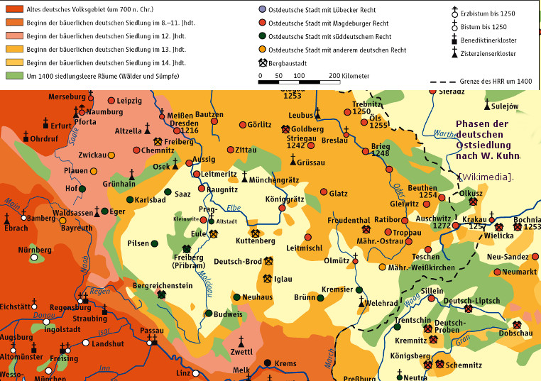
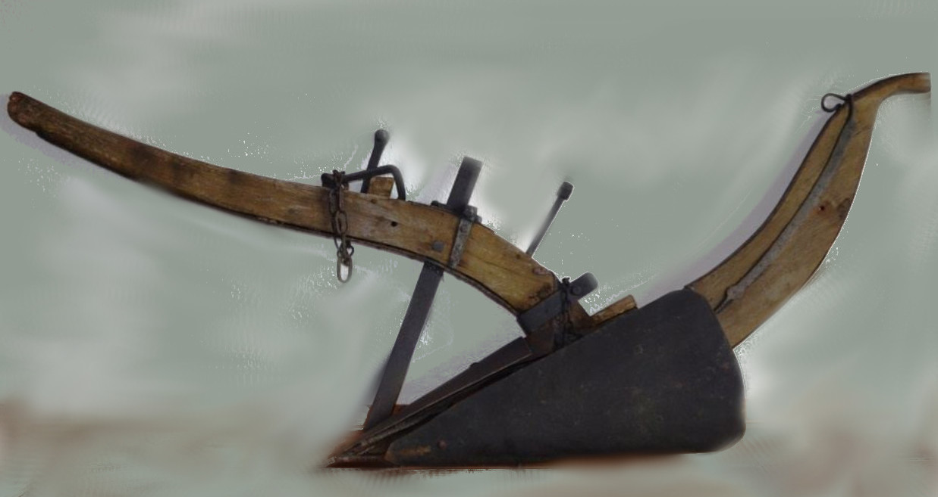
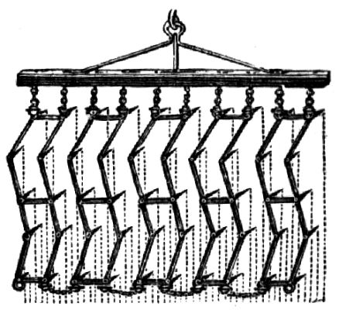
2a) Ostsiedlung 12. bis 14. Jhdt.
Im 12. und 13. Jahrhundert kam es in Europa zu einer großen Siedlungsbewegung von West nach Ost, während der zahlreiche Deutsche nach Böhmen und Mähren zogen.
Bevölkerungswachstum um ein Drittel
Wunsch nach höheren Feld-Erträgen - möglich durch revolutionäre Neuerungen in der Landwirtschaft, wie etwa die Erfindung der eisernen Egge und des eisernen Pflugs oder die Einführung der Dreifelderwirtschaft.
E 1a
Die böhmischen Könige Wenzel I. (König 1230 ... 1253) und Ottokar II (König 1253 ... 1278) aus dem tschechischem Geschlecht der Pŕemisliden unterstützten die Ansiedlung Deutscher durch tschechische Regionalherrscher z. B. Fürsten und Klöster.
Ihre Werber zogen durch die deutschen Lande, um Siedlungswillige aus den deutschen Gebieten dazu zu bewegen, sich im Osten niederzulassen. Den Neuankömmlingen winkten durch das damals geltende deutsche Siedlerrecht zahlreiche Vorteile wie zum Beispiel zehn Jahre Steuerfreiheit.

Slide 6
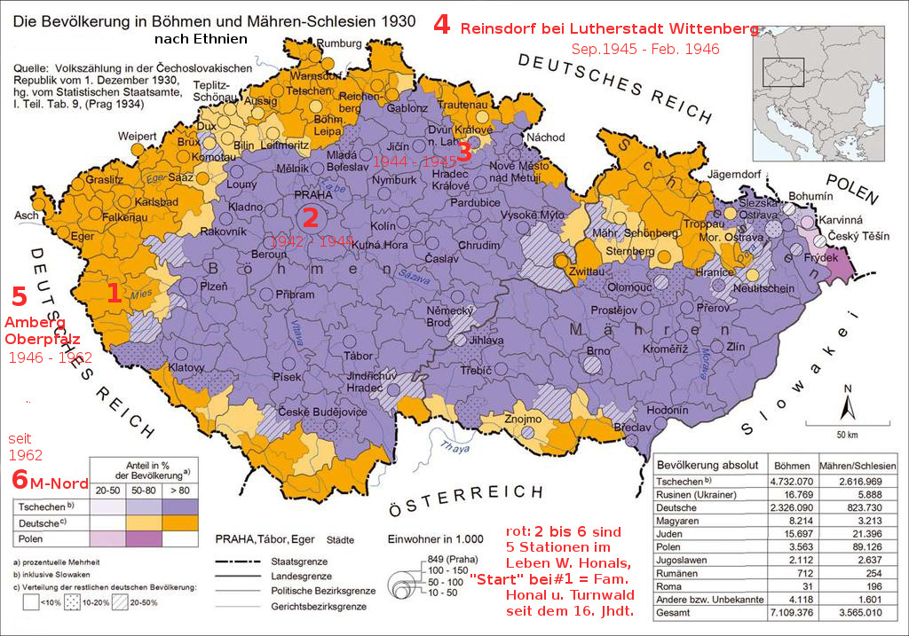
1) Einstieg (FF):
d) Meine Stationen:
E 1 d)

Slide 7
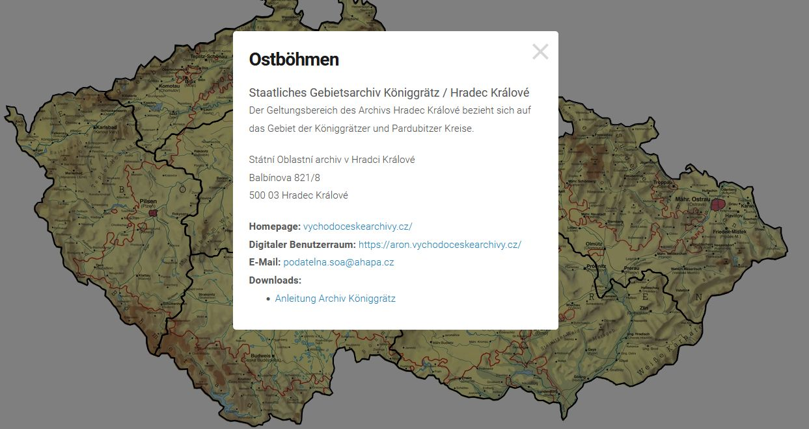
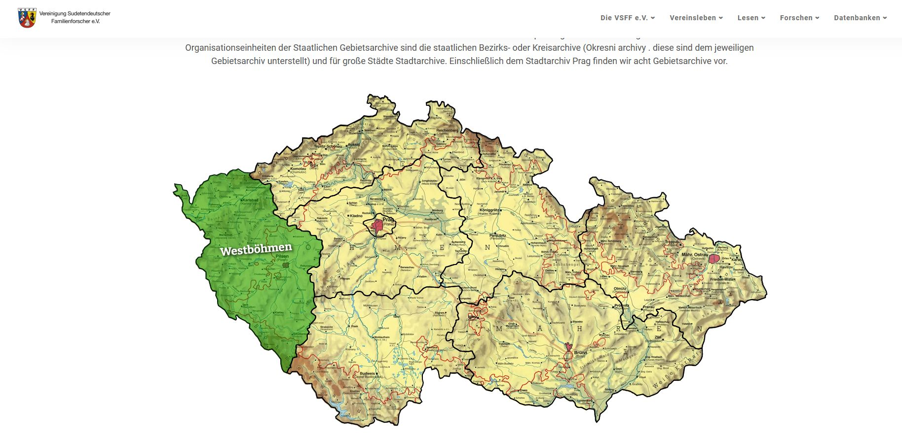
3 a) Interaktive Karte zu den Gebietsarchiven in der ČR
2 c

Slide 8
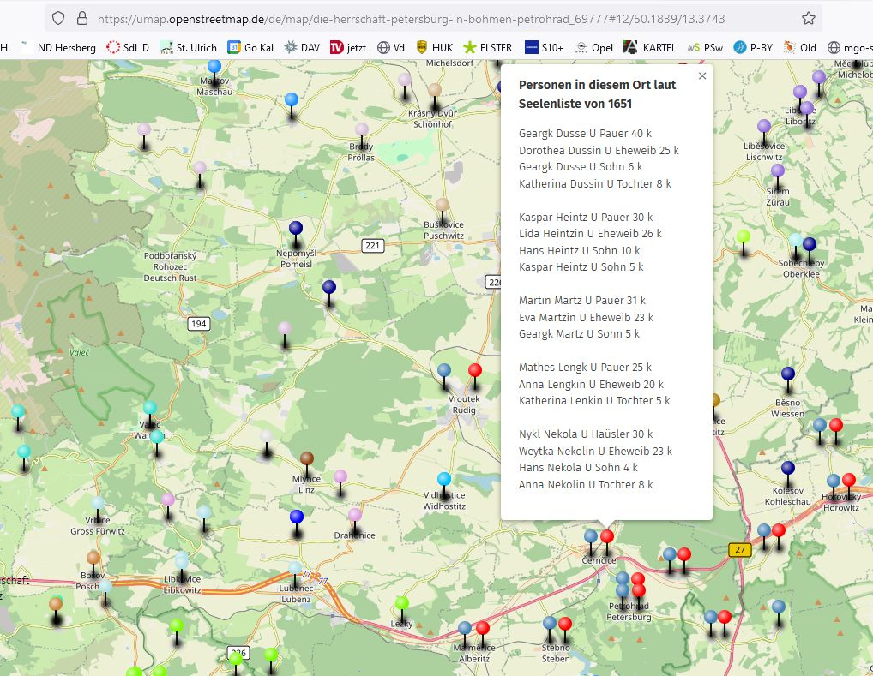
3 b) Interaktive Karte zu Petersberg / Petrohrad ČR
3 b

